Slide 1
Lesson 1
데이터 사이언스 소개
Notes:
앞에서는 파이썬을 설치하면서 python idle와 visual studio code를 주력 개발툴로 사용했습니다. 여기에 약간의 모듈과 패키지를 추가해서 데이터 사이언스와 머신러닝, 딥러닝 분야에서 많이 활용하고 있는 주피터 노트북 개발환경도 사용해 보도록 하겠습니다.
아무래도 텍스트 파일들을 데이터로 로딩해서 가공하고 다루는 환경에서는 디버깅보다는 데이터를 살펴보고 가공하는 작업들이 반복되기 때문에 주피터 노트북 같은 개발환경이 더 편리할 수 있습니다.

Slide 2
데이터 사이언스 소개와 설치
파이썬은 데이터 분석과 데이터 조사, 데이터 시각화에 자주 사용되는 R, MATLAB과 같은 언어나 도구와 비교해도 뒤지지 않는다.
Notes:
파이썬은 다양한 분야에서 활용이 되고 있습니다. 가장 수요가 많은 분야는 데이터 사이언스와 머신러닝, 딥러닝 분야입니다. 최근 트렌드를 보면 기업 내부에서 사용하던 기존의 가격이 비싼 통계 패키지 대신에 오픈 소스에서 제공되는 파이썬이나 R과 같은 언어와 기술을 사용해서 데이터 분석과 시각화 작업에 활용하고 있습니다.
MATLAB이나 SPSS와 같은 패키지를 사용하지 않아도 충분히 파이썬과 Pandas, matplotlib을 사용해서 데이터를 분석하고 시각화하는 용도로 사용할 수 있습니다.

Slide 3
데이터 사이언스 소개와 설치
PyData Stack
  PyData는 파이썬을 이용한 데이터 관리 및 분석 도구의 개발자와 사용자가 모인 커뮤니티이다. 아래의 도구를 통틀어 PyData Stack이라고 부르기도 한다.
사용자 인터페이스
(Jupyter)
데이터 분석(SciPy, NumPy, scikit-learn)
pandas
시각화
(matplotlib, Seaborn)
I/O
(PyTables, SQLAlchemy, redis)
빅데이터
(Blaze, PySpark)
Notes:
비주얼 스튜디오 코드에 약간의 추가적인 모듈과 패키지를 설치하면 주피터 노트북 개발환경을 연동해서 사용할 수 있습니다.
데이터 사이언스를 공부한다면 아무래도 데이터를 수집하고 들여다보면서 가공하는 작업들을 반복하기 때문에 기존 개발 툴이 아닌 주피터 노트북을 사용하는 것이 편리합니다. pandas는 엑셀로 하는 작업들을 코드로 풀어서 사용할 수 있도록 자동화했다고 보면 됩니다. 데이터셋을 하나의 시트에 로딩해서 다양한 방법으로 분석하고 시각화할 수 있습니다.
시각화하는 라이브러리로는 matplotlib, seaborn등이 유명합니다. 다양한 데이터와 관련된 모듈, 패키지를 사용해보면 파이썬의 데이터 사이언스 분야는 꾸준히 발전하고 있음을 알 수 있습니다.

Slide 4
데이터 사이언스 소개와 설치
NumPy: NumPy는 Numerical Python의 줄임말로 과학 계산용 파운데이션 패키지를 말한다.
  빠르고 효율적인 다차원 배열 객체 ndarray
  배열 원소를 다루거나 배열 간의 수학 계산을 수행하는 함수
  디스크에서 배열 기반의 데이터를 읽고 쓸 수 있는 도구
pandas: pandas는 구조화된 데이터를 빠르고 쉬우면서도 다양한 형식으로 가공할 수 있는 풍부한 자료 구조와 함수를 제공한다.
  pandas는 NumPy의 고성능 배열 계산 기능과 스프레드시트, SQL과 같은 RDB의 유연한 데이터 조작 기능을 조합해서 제공한다.
Notes:
파이썬을 공부하다 보면 사실 공부할 꺼리들이 꼬리에 꼬리를 물고 나옵니다. 관심을 가지고 계속해서 공부하실 것을 권합니다. 파이썬 언어에 흥미를 느낄 수 있다면 누가 시키지 않아도 꾸준하게 관심있는 분야, 재미있는 분야의 라이브러리들을 공부하게 됩니다.
NumPy는 주로 벡터의 곱, 벡터의 합과 같은 연산을 수행할 경우 사용합니다. 랜덤한 값을 생성할 경우도 사용할 수 있습니다. Pandas는 기존에 엑셀로 처리하던 데이터 작업을 자동화된 코드로 처리할 수 있습니다. 매번 자잘한 부분을 수정하고 시각화하는 엑셀과 비교한다면 처음에는 코드가 부담스러울 수 있지만 익숙해 진다면 꽤 강력한 업무의 보조도구로 사용할 수 있습니다. 지식노동자 입장에서 엑셀이 강력한 무기가 되는 것처럼 Pandas도 익숙하게 사용할 수 있다면 꽤 멋진 자동화 도구가 될 수 있습니다.

Slide 5
데이터 사이언스 소개와 설치
matplotlib: matplotlib는 그래프나 2차원 데이터 시각화를
생성하는 유명한 파이썬 라이브러리이다.
  출판물에 필요한 그래프를 만드는데 맞추어져 있고 Jupyter QtConsole, Notebook에 통합되어 있어 편리하게 데이터를 살펴보고 그래프를 만들 수 있다.
Jupyter QtConsole: QtConsole과 Notebook은 표준 과학계산용 파이썬 도구 모음에 포함된 컴포넌트이며 인터렉티브하고 강력한 생산적 환경을 제공한다.
  Jupyter Notebook은 웹브라우져에 연결할 수 있는 매스메티카 스타일의 HTML 노트북 기능 제공
  그래프를 즉시 그려볼 수 있는 Qt프레임워크 기반의 GUI콘솔
Notes:
데이터를 분석한 후에 복잡하게 전달하는 것보다는 한장의 그림으로 시각화하면 보다 설득력 있게 전달할 수 있습니다. 결과물을 잘 포장해서 시각화하는 작업은 매우 중요한 작업이 될 수 있습니다. 기업 내부에 있는 다양한 데이터들을 분석해서 한장의 차트로 만들 경우 matplotlib을 사용해서 섬세하게 시각화 작업을 할 수 있습니다.
비주얼 스튜디오 코드 내부에서 주피터 노트북 개발 환경을 사용하는 경우, 플랫폼(OS)에서 제공되는 자체 명령어를 개발환경 내부에서 !를 붙여서 실행할 수 있습니다. 약간은 불편했던 히스토리 기능도 키보드에서 위쪽 화살표, 아래쪽 화살표를 클릭하면 바로 볼 수 있습니다. 주피터 노트북의 경우도 파일 내부를 쉽게 볼 수 있고, 마크 다운을 사용해서 주석을 추가하거나 html문서로 바로 저장할 수 있는 기능을 제공합니다.

Slide 6
데이터 사이언스 소개와 설치
비주얼 스튜디오 코드에서 주피터 노트북 개발환경을 사용할 수 있다.
아래와 같이 직접 설치해서 사용할 수 있다.
pip install numpy
pip install scipy
pip install matplotlib
pip install pandas
pip install seaborn
pip install xlrd
pip install openpyxl
Notes:
아나콘다 패키지(데이터 사이언스 분야에서 많이 사용하는 파이썬 배포 패키지)를 설치하지 않고도 주피터 노트북 개발환경을 비주얼 스튜디오 코드에서 사용할 수 있습니다.
필요한 모듈과 패키지를 pip명령으로 직접 설치하면 됩니다. pandas와 matplotlib등을 수동으로 설치하면 간편하게 파이썬에서도 데이터 사이언스나 AI등에서 사용하는 주피터 노트북 개발환경을 연동해서 사용할 수 있습니다.

Slide 7
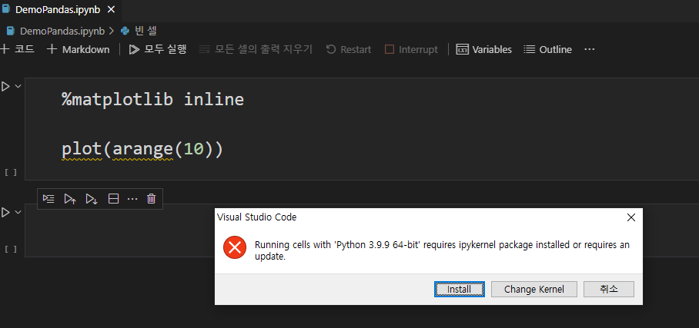
데이터 사이언스 소개와 설치
비주얼 스튜디오 코드에 필요한 라이브러리들을 설치한 후에 아래와 같은 에러가 발생하면 추가로 설치하면 된다.
Notes:
설치 환경이 문제가 없는지를 테스트하기 위해서 %pylab, %matplotlib inline을 입력해서 간단한 차트를 하나 그려봅니다. plot(arange(10))이라고 하면 0부터 9까지 수열을 생성해서 plot()함수로 매우 간단한 차트를 생성합니다. 문제가 없다면 위와 같이 실행되는 것을 확인할 수 있습니다.
원래는 matplotlib, numpy를 직접 임포트해서 그림 그릴 준비를 해야 하지만 특수 명령어로 제공되는 %pylab이나 %matplotlib inline을 사용하면 바로 라이브러리들을 로딩해줍니다. 보다 쉽게 작업 준비를 하는 명령이라고 생각하면 됩니다.

Slide 8
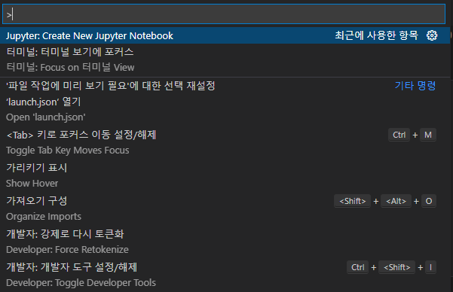
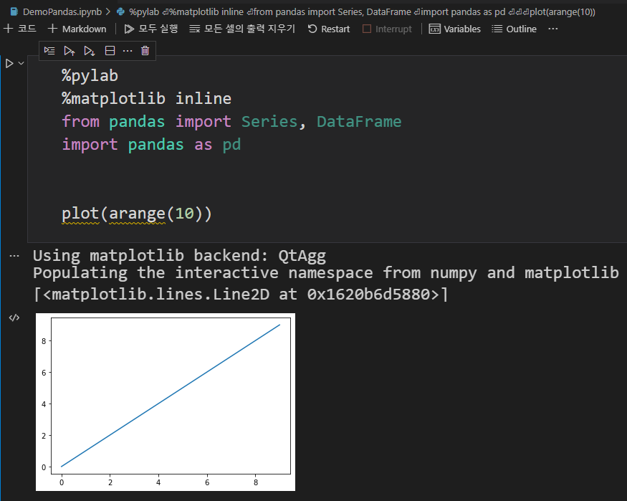
데이터 사이언스 소개와 설치
설치한 후에 아래와 같이 테스트 한다. 그림판을 추가해서 챠트를 그릴 수 있도록 라이브러리를 활성화하고 챠트를 그려본다.
Notes:
비주얼 스튜디오 코드의 “보기＂메뉴에서 “명령 팔레트＂를 클릭합니다. 여기에서 “Jupyter: Create New Jupyter Notebook”을 선택하면 됩니다.
이렇게 셋팅을 하면 pandas와 matplotlib을 쉽게 사용할 수 있는 주피터 노트북 환경으로 연동해서 개발작업을 시작할 수 있습니다. 이 환경은 셀 단위로 실행할 수 있고 마크다운등을 사용할 수 있습니다. 기존 환경과는 다르게 데이터를 살펴보고 데이터를 분석하고 시각화하는 분야에 최적화되어 있습니다.

Slide 9
Series, DataFrame사용하기
데이터 수집: 웹에서 받기, 텍스트 파일 읽기, 데이터베이스
에서 가져오기(pandas에서 제공하는 함수들로 자료 수집)
2. 데이터 분석: 그룹별로 묶어서 합계, 평균을 구하기(pandas의
그룹핑 기능을 사용)
3. 비주얼하게 표현: 하나의 차트로 결과를 출력하기(pandas,
matplotlib로 결과 만들기)
Notes:
데이터를 분석하고 시각화할 경우 3가지 단계로 작업을 합니다. 가장 중요한 작업은 데이터를 수집하는 단계입니다. 기업 내부에 데이터가 없다면 앞에서 학습한 BeautifulSoup을 사용해서 크롤링 작업을 할 수 있습니다. 주식데이터, 날씨데이터, 커뮤니티에 있는 다양한 컨텐츠를 수집해서 파일로 저장하고 이 파일을 데이터프레임으로 로딩해서 사용하면 됩니다. 혹시 기업 내부에 데이터베이스가 있다면 접속을 해서 직접 필요한 컨텐츠를 확보해도 됩니다.아니면 협력업체를 통해 받은 CSV(Comma-Separated Value)나 TXT파일을 사용해도 됩니다.
두번째 작업을 상세한 데이터를 그룹으로 만들어서 어떤 제품들이 인기가 있고, 누가 판매를 많이 했는지에 대한 집계성 데이터를 만들어야 합니다. 상세한 데이터가 아닌 집계된 데이터를 통해 추이를 알 수 있게 됩니다.
세번째 작업은 필요하다면 집계된 데이터를 통해 시각화하는 작업입니다.

Slide 10
Series, DataFrame사용하기
pandas에서 주로 사용하는 데이터 형식:
시리즈(Series): 1차원 데이터를 저장하는 구조. 하나의 컬럼 데이터라고 생각하면 된다.
데이터프레임(DataFrame): 2차원 데이터를 저장하는 구조로 시계열(날짜 시간 기반) 데이터를 저장할 경우 사용한다.
시리즈
데이터프레임
제품명
아이폰
안드로이드
윈도우
아이디 | 제품명 | 가격
1 | 아이폰 | 890000
2 | 안드로이드 | 990000
3 | 윈도우폰 | 450000
Notes:
Pandas에서는 중요한 2개의 클래스가 제공됩니다. 파이썬 언어의 내장 형식인 List와 비슷한 단일 컬럼의 다중 행을 저장할 수 있는 Series의 경우 정수 첨자가 아닌 날짜를 사용할 수 있다는 점이 List형식과 다른 점입니다.
현업에서 많이 사용하는 날짜시간 기반의 데이터를 보통은 시계열데이터라고 부르기도 합니다. DataFrame클래스의 경우 다중의 행과 열을 담을 수 있는 엑셀의 시트와 비슷하게 보이는 데이터 구조의 객체입니다. 관계형데이터베이스에서 사용하는 하나의 테이블과도 비슷합니다. 예를 들면 제품 리스트, 고객 리스트, 판매 리스트, 주가 리스트와 같은 데이터들이 대표적인 시계열 데이터입니다.

Slide 11
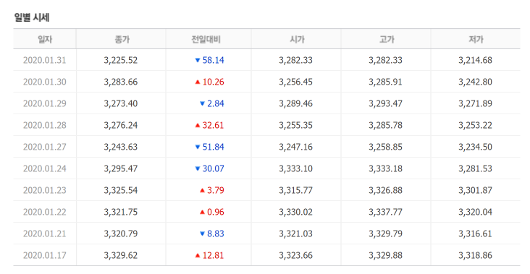
Series, DataFrame사용하기
데이터 구조를 살펴보기 위해서 네이버에서 증권페이지에서 국내증시나 해외증시의 일별 시세의 데이터 구조를 살펴본다.
Notes:
주식 투자를 좋아한다면 매우 친숙한 화면입니다. 네이버나 다음의 증권 페이지입니다. 요즘 미국 주식에 투자하는 것이 크게 유행하고 있습니다. 아무래도 FAANG나 MAGA(Microsoft, Apple, Google, Amazon)과 같은 미국의 글로벌한 IT업체의 주식이 매우 인기있는 시대가 되었습니다.
위의 화면의 예를 본다면 각 날짜별로 주식의 종가, 거래량, 외국인, 기관, 개인의 지표를 보여주는 숫자들로 구성되어 있습니다. 단순하게 보면 2차원 배열형태이기도 하고 테이블형태의 데이터이기도 합니다. 이런 데이터의 분석을 통해 미래의 추세를 미리 알 수 있다면 기업이나 개인의 향후 대응책을 만들어 낼 수 도 있다고 생각합니다. 많은 분들이 관심을 갖고 있는 영역도 이런 부분이라고 생각합니다.

Slide 12
Series, DataFrame사용하기
Pandas의 DataFrame은 이차원 형태의 데이터를 효과적으로 표현할 수 있는 데이터 구조이다. 아래의 그림에는 각 일자별로 일별 주가, 시가, 고가, 저가, 거래량이 있다. 엑셀로 보는 화면과 동일한다.

Slide 13
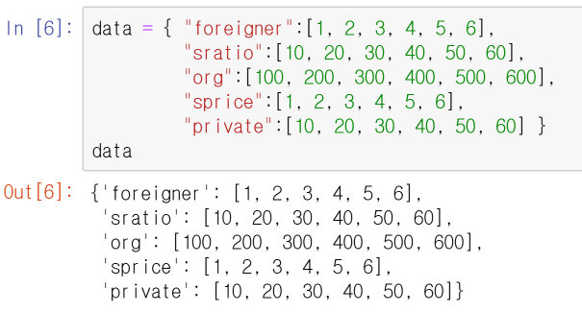
Series, DataFrame사용하기
위와 같은 구조를 저장하려면 엑셀처럼 저장해야 한다. 각 일자별로 외국인 거래량, 지분율, 기관 거래량, 일별 주가, 개인 거래량이 있다. 키 이름을 주고 리스트를 저장한다. 입력하기 편한 숫자로 입력해 본다.
Notes:
파이썬의 내장 형식에 주식 데이터를 담아야 한다면 딕셔너리형식을 사용할 수 있습니다. 6행 5열을 데이터를 억지로 입력한다면 각 컬럼이름을 키로 사용하고 딕셔너리의 값으로 리스트 객체를 저장하면 됩니다.
순수하게 파이썬의 내장 형식만을 사용하면 이런 다중의 행열형태의 데이터를 처리하는 것이 매우 불편합니다. 그래서 Pandas에서는 DataFrame클래스를 제공합니다. 대부분의 리스트형태의 데이터를 담아서 합계를 구하거나 시각화작업을 매우 간단한 코드로 구현할 수 있습니다.

Slide 14
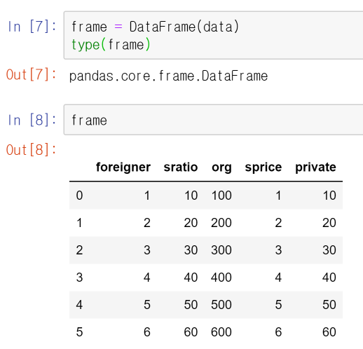
Series, DataFrame사용하기
사전을 인자로 하여 DataFrame이라는 클래스 생성자를 다음과 같이 호출하면 DataFrame객체가 생성된다.
Notes:
frame = DataFrame(data) 라는 코드는 DataFrame클래스에 딕셔너리 데이터를 넘겨서 DataFrame인스턴스를 생성하는 코드입니다. 6행 5열의 데이터가 잘 정리되어 로딩된 것을 확인할 수 있습니다.
이렇게 DataFrame객체로 생성이 되면 특정 컬럼의 데이터만 슬라이싱하거나 특정 행의 데이터를 슬라이싱해서 리턴받을 수 있습니다. 정렬이 필요하거나 합계, 평균값이 필요한 경우도 매우 쉽게 처리할 수 있습니다. 약간은 데이터를 가공해서 처리할 수도 있습니다. 생각보다 꽤 다양한 기능들이 제공됩니다.

Slide 15
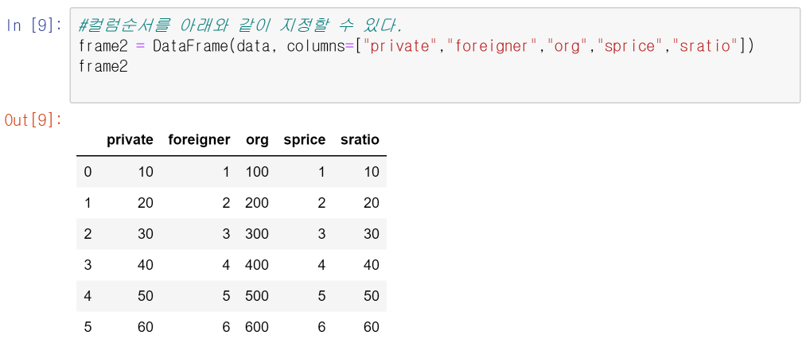
Series, DataFrame사용하기
우리가 원하는 컬럼의 순서가 아니면 아래와 같이 변경할 수 있다.
Notes:
컬럼의 순서가 저장된 순서가 아닌 별도의 배치가 필요하다면 columns인자에 리스트 형태로 컬럼 이름을 나열해서 원하는 순서를 지정할 수 있습니다.

Slide 16
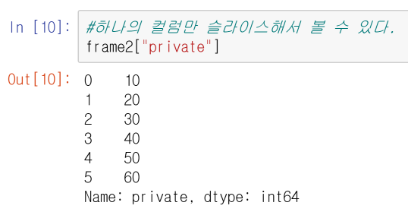
Series, DataFrame사용하기
DataFrame의 컬럼은 Column의 이름을 통해서 쉽게 열 단위로 데이터에 접근할 수 있다.
Notes:
DataFrame객체의 데이터중에 특정 컬럼을 슬라이싱해서 볼 필요가 있다면 frame2[“private”]와 같이 사용하면 됩니다. 앞의 파이썬 문법에서 lst[0]과 같이 지정해서 0번 행의 데이터를 슬라이싱 한 것처럼 특정 컬럼 이름(시리즈이름)을 지정하면 잘라서 리턴받을 수 있습니다.

Slide 17
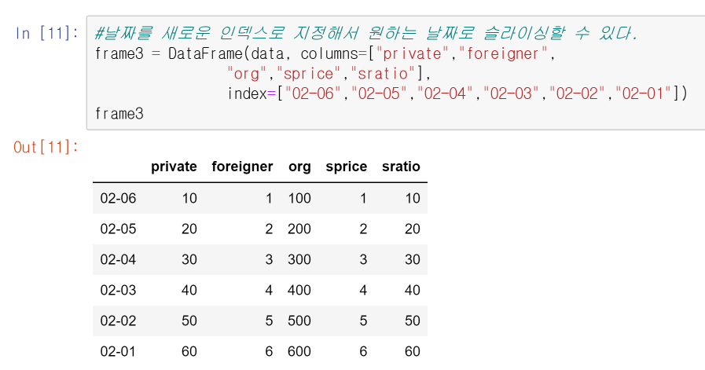
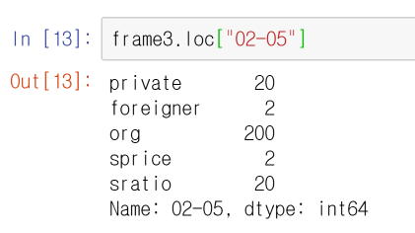
Series, DataFrame사용하기
인덱스를 날짜기반으로 지정할 수 있다. 2차원의 데이터에서 행단위로 접근하는 것은 에러가 난다. 그래서 loc속성으로 접근해야 한다.
Notes:
DataFrame에서 컬럼 이름이 아닌 행 데이터를 슬라이싱하는 경우라면 loc속성을 사용해야 합니다. frame3[“02-05”]와 같이 사용하면 컬럼 이름으로 인식할 수 있기 때문에 frame3.loc[“02-05”]와 같이 지정하면 수평으로 되어 있는 행 데이터를 슬라이싱해서 수직형태로 보여줍니다.

Slide 18
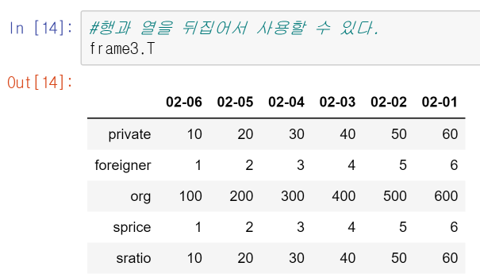
Series, DataFrame사용하기
DataFrame을 이용하면 행과 열을 쉽게 바꿀 수 있다. 접근하는 관점이 변경되면 이렇게 행을 열로, 열을 행으로 변경할 수 있다.
Notes:
데이터를 분석할 때 접근하는 관점을 변경해서 분석할 수 도 있습니다. 행데이터를 열데이터로 또는 열데이터를 행데이터로 변경해서 접근해야 한다면 frame3.T와 같이 지정하면 됩니다. Pandas의 DataFrame객체를 사용하다보면 엑셀에서 제공되는 기능 또는 함수와 동일한 기능들이 코드를 통해 제어되는 것을 확인할 수 있습니다.

Slide 19
Series, DataFrame사용하기
Pandas로 파일을 읽어오는 몇가지 전역 함수들이 있다.
함수 | 설명
read_csv | 파일에서 구분된 데이터를 읽어온다. 데이터 구분자는 쉼표(,)를 기본으로 한다.
read_table | 파일, URL 또는 파일과 유사한 객체로부터 구분된 데이터를 읽어온다. 데이터 구분자는 탭(\t)를 기본으로 한다.
read_fwf | 고정폭 컬럼 형식에서 데이터를 읽어온다(구분자가 없는 데이터).
read_excel | 엑셀에 있는 데이터를 읽어온다.
Notes:
Pandas에서는 다양한 데이터셋을 읽어오는 전역 함수들이 있습니다. 대부분의 데이터들은 대량의 데이터가 저장되어 있기 때문에 약간의 규칙이 있는 읽어서 로딩하게 편한 파일 포맷으로 제공되는 경우가 많습니다. 쉼표 “,”로 구분되어 있는 CSV 파일이라면 read_csv()함수를 통해 DataFrame으로 로딩하면 됩니다. “,”의 경우 데이터에서 사용될 수 있는 문자이기 때문에 “::”, “^”과 같은 키보드에서 잘 입력되지 않는 문자를 구분자(Separator)로 사용하는 경우도 많습니다.
또는 구분자가 별도로 없고 공백문자를 사용하는 텍스트파일이라면 read_table()함수를 통해서 로딩할 수 있습니다. 내부 다른 부서나 협력업체를 통해 엑셀 파일로 받은 경우라면 read_excel()함수를 사용해서 엑셀의 시트내용을 그대로 DataFrame객체로 로딩하면 됩니다.

Slide 20
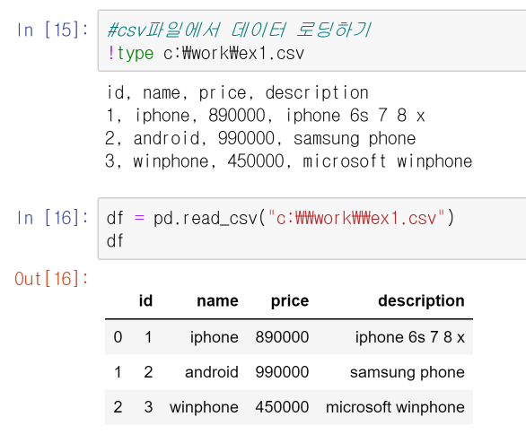
Series, DataFrame사용하기
CSV(comma-separated value)파일을 읽어온다.
Notes:
제공된 ex1.csv파일의 경우 매우 이상적인 형태의 파일입니다. 파일 내부의 첫행이 컬럼이름으로 구성되어 있고 “,”를 구분자로 사용하고 있기 때문에 read_csv()함수를 통해 파일이름만 지정하면 바로 DataFrame객체로 로딩할 수 있습니다. 구분자가 “,”가 아닌 경우라면 구분자로 사용하는 문자를 별도로 지정해서 로딩해도 됩니다.

Slide 21
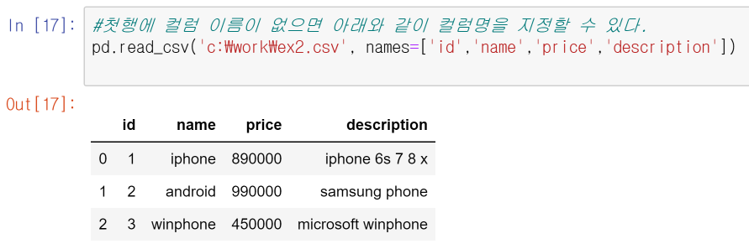
Series, DataFrame사용하기
컬럼이름을 부여하는 경우라면 아래와 같이 실행한다.
Notes:
ex2.csv파일의 경우 파일 내부의 첫행에 컬럼이름이 없는 경우입니다. 이런 경우라면 read_csv(“파일명”, names=[“컬럼이름”,…])와 같이 미리 컬럼 이름을 지정하면 쉽게 해결할 수 있습니다. 컬럼 이름이 없는 경우 0, 1, 2와 같은 정수 번호가 부여되기 때문에 데이터를 다루기가 힘들 수 있습니다. 해당 컬럼을 잘 나타내는 단어들을 사용해서 이름을 명확하게 부여하는 것이 좋습니다.

Slide 22
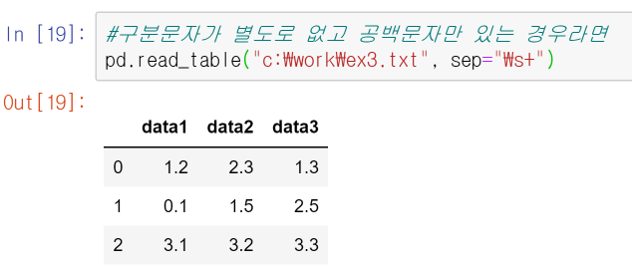
Series, DataFrame사용하기
별도의 구분자가 없고 공백문자만 있는 경우라면 read_table()함수로 읽어서 처리한다.
Notes:
별도의 구분자가 없고 공백문자가 구분자 역할을 하는 ex3.txt파일의 경우라면 read_table(“파일명”, sep=“\s+”)와 같이 지정하면 됩니다. “\s+”는 앞에서 공부한 정규표현식(re)의 특정 규칙이 있는 문자열 패턴을 정의한 것입니다. “\s+”는 공백문자가 1글자 또는 그 이상 나온다면 구분자로 사용하겠다는 의미입니다.
이러한 함수들을 사용하면 매우 편하게 데이터셋을 로딩하고 DataFrame객체로 만든 이후에 통계를 구하거나 시각화하는 작업을 수행할 수 있습니다.

